Slide 1

Transformasi SAK ETAP ke SAK EP
Dampaknya terhadap Pelaporan Keuangan
FOCUS KONSULTAN MANAJEMEN
Webinar, 25 September 2026

Slide 2
LATAR BELAKANG
Komitmen DSAK IAI untuk melakukan reviu komprehensif SAK ETAP.
Intensi awal DSAK IAI menerbitkan SAK ETAP guna mendukung program pemerintah untuk meningkatkan UMKM melalui keterbukaan informasi keuangan. Seiring berjalannya waktu, pada tahun 2016, DSAK IAI menerbitkan pilar ketiga SAK EMKM (yang menyediakan pengaturan yang lebih sederhana untuk EMKM).
Dalam praktiknya, terdapat pandangan bahwa SAK ETAP dinilai terlalu sederhana untuk diterapkan oleh entitas yang berukuran besar (namun tidak terdaftar di pasar modal) sedangkan SAK dipandang terlalu kompleks.

Slide 3






PILAR SAK
SAK Entitas Privat
Menggantikan SAK ETAP
Adopsi dari IFRS for SMEs (2015)
Lebih sederhana dari SAK, lebih komprehensif dari SAK ETAP
TIER 2
TIER 1 SAK
IER 2
TIER 3 SAK EMKM
SAK Entitas
T
SA
Privat
K ETAP
KERANGKA KONSEPTUAL
PSAK Syariah
(Untuk entitas yang memiliki transaksi Syariah)
SAK Entitas Privat

Slide 4
Apa itu SAK Entitas Privat?
4
SAK Entitas Privat menggantikan SAK Entitas Tanpa Akuntabilitas Publik (SAK ETAP).
SAK Entitas Privat merupakan adopsi dari IFRS for SMEs (versi 2015).
Lebih sederhana dari komprehensif dari SAK ETAP.
SAK,
lebih

Slide 5

Mengapa
SAK Entitas Privat diterbitkan?
5
Pengesahan SAK Entitas Privat
SAK EMKM yang diterbitkan di 2016, berlaku efektif.
SAK ETAP berlaku efektif.
Intensi awal untuk meningkatkan keterbukaan informasi laporan keuangan UMKM
2021
2020
2018
2014-2017
Pengesahan Draf Eksposur SAK Entitas Privat
Komitmen reviu komprehensif SAK ETAP. Dimulai dengan kajian riset dan pada tahun 2017 terbit discussion paper untuk merevisi SAK ETAP
2011
TANGGAL EFEKTIF
1 JANUARI 2025
Penerapan dini diperkenankan

Slide 6
Mengapa Menggunakan Judul Entitas Privat?
6
‘Entitas privat’ sebagai bentuk negasi dari ‘entitas publik’
Bukan SAK ETAP
(Revisi)?
Menghindari penggunaan kata ‘tanpa akuntabilitas publik’ yang
dapat menimbulkan kesalahan pemahaman (yakni, bahwa
entitas dengan ukuran kecil pasti tidak memiliki akuntabilitas kepada publik)

Slide 7
Apa beda SAK Entitas Privat dengan SAK?
9
Disesuaikan dengan kebutuhan pengguna
  Kebutuhan pengguna akan informasi tentang arus kas, likuiditas, dan solvabilitas
  Biaya dan kemampuan entitas
Jauh lebih ringkas dan tipis
• +/- 300 halaman vs +/- 3.000 dalam SAK
Disusun berdasarkan topik
Simplifikasi dari SAK

Slide 8
Bagaimana simplifikasi SAK Entitas Privat dari SAK?
10
Peniadaan topik yang tidak
relevan dengan
Entitas Privat
SAK Entitas Privat hanya mencakup opsi yang lebih sederhana
Simplifikasi pengakuan dan pengukuran
Penyederhanaan pengungkapan
Bahasa yang lebih sederhana

Slide 9
Mengapa entitas privat perlu menerapkan SAK Entitas Privat?
11
AKSES PENDANAAN
Diharapkan mampu meningkatkan akses pendanaan.
KOMPARABILITAS
KUALITAS LAPORAN KEUANGAN
Peningkatan kualitas pelaporan
Laporan ROSC - Bank Dunia

Slide 10
Siapa Pengadopsi Pertama Kali SAK Entitas Privat?
12
Pengadopsi pertama kali SAK Entitas Privat:
Entitas yang belum pernah membuat laporan keuangan
Memenuhi
definisi
entitas privat
dan
persyaratan
Entitas yang sebelumnya menyajikan laporan keuangan berdasarkan kerangka pelaporan keuangan lainnya
dalam Bab 1 SAK Entitas
Privat
Kecuali pelaporan keuangan sebelumnya telah menerapkan SAK yang lebih kompleks dari SAK Entitas Privat

Slide 11
Siapa Pengguna SAK Entitas Privat?
13
SAK ENTITAS PRIVAT DITERAPKAN OLEH SELURUH ENTITAS PRIVAT
Entitas Privat adalah entitas yang:
tidak memiliki akuntabilitas publik; dan
menerbitkan laporan keuangan untuk tujuan umum
(general purpose financial statements) bagi pengguna eksternal.
+
Entitas yang memiliki akuntabilitas publik dapat menggunakan SAK Entitas Privat jika otoritas berwenang membuat regulasi yang mengizinkan penggunaan SAK Entitas Privat.
*
Entitas yang sebelumnya telah menyusun laporan keuangan berdasarkan kerangka pelaporan keuangan yang lebih kompleks dari SAK Entitas Privat tidak diperkenankan menggunakan SAK Entitas Privat.

Slide 12
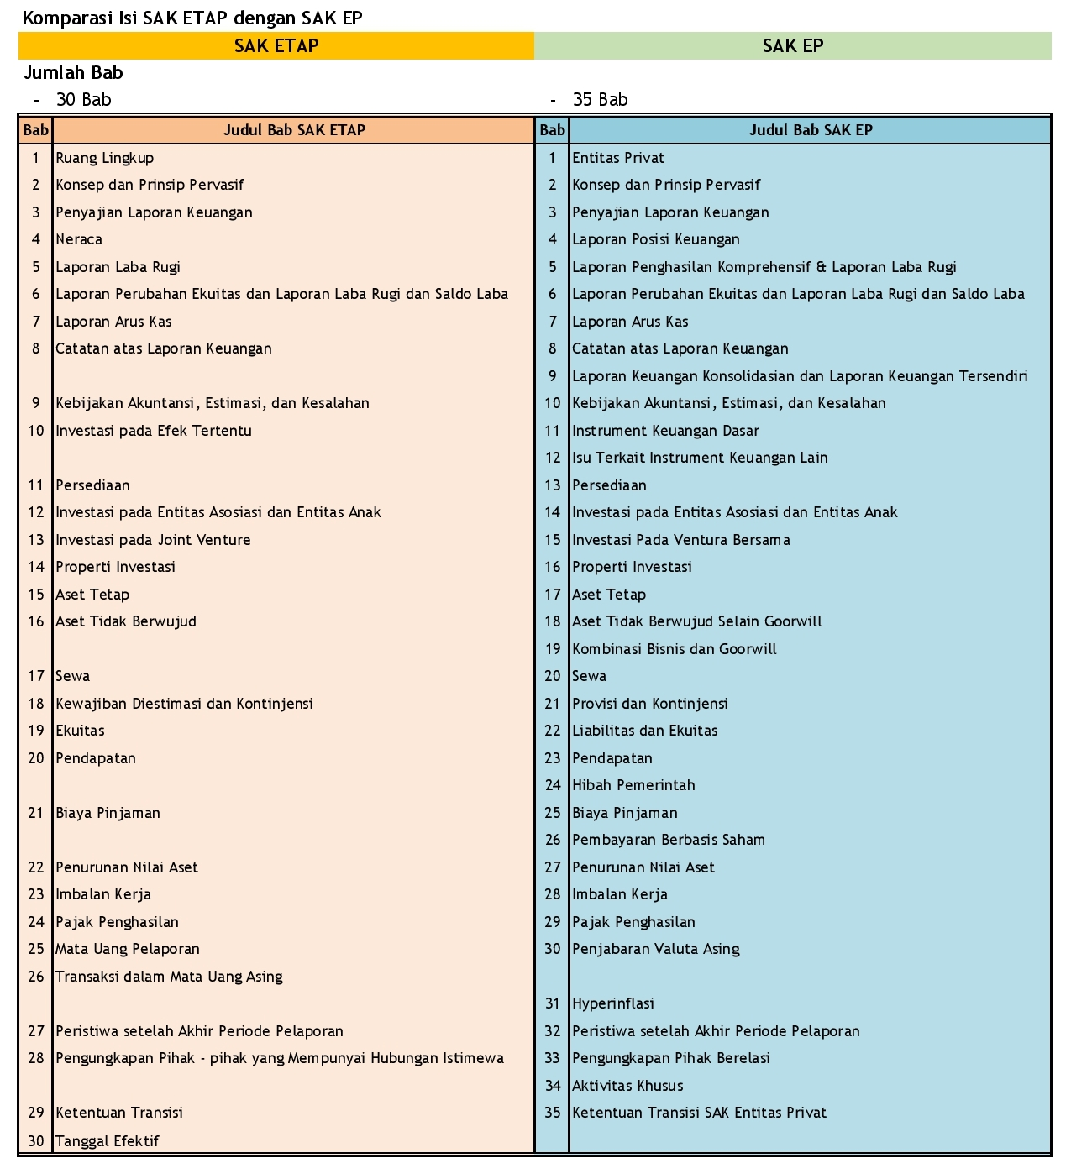

Slide 13
JUDUL DAN PENGATURAN DALAM SAK ENTITAS PRIVAT
Bab 1 Entitas Privat
Bab 2 Konsep dan Prinsip Pervasif
Bab 3 Penyajian Laporan Keuangan
Bab 4 Laporan Posisi Keuangan
Bab 5 Laporan Penghasilan Komprehensif dan Laporan Laba Rugi
Bab 6 Laporan Perubahan Ekuitas dan Laporan Laba
Rugi dan Saldo Laba
Bab 7 Laporan Arus Kas
Bab 8 Catatan Atas Laporan Keuangan
Bab 9 Laporan Keuangan Konsolidasian Dan Laporan Keuangan Tersendiri
Bab 10 Kebijakan Akuntansi, Estimasi dan Kesalahan
Bab 11 Instrumen Keuangan Dasar
Bab 12 Isu Terkait Instrumen Keuangan Lain
Bab 13 Persediaan
Bab 14 Investasi Pada Entitas Asosiasi
Bab 15 Investasi Pada Ventura Bersama
Bab 16 Properti Investasi
Bab 17 Aset Tetap
Bab 18 Aset Takberwujud Selain Goodwill
Bab 19 Kombinasi Bisnis Dan Goodwill
Bab 20 Sewa
Bab 21 Provisi dan Kontinjensi
Bab 22 Liabilitas dan Ekuitas
Bab 23 Pendapatan
Bab 24 Hibah Pemerintah
Bab 25 Bunga Pinjaman
Bab 26 Pembayaran Berbasis Saham
Bab 27 Penurunan Nilai Aset
Bab 28 Imbalan Kerja
Bab 29 Pajak Penghasilan
Bab 30 Penjabaran Valuta Asing
Bab 31 Hiperinflasi
Bab 32 Perisitiwa Setelah Akhir Periode Pelaporan
Bab 33 Pengungkapan Pihak Berelasi
Bab 34 Aktivitas Khusus
Tanggal Efektif dan Bab 35 Ketentuan Transisi
SAK Entitas Privat

Slide 14
STANDAR AKUNTANSI KEUANGAN
ENTITAS PRIVAT
Highlight

Slide 15
HIGHLIGHT SAK ENTITAS PRIVAT
Bab 1 Entitas Privat
Bab 3 Penyajian Laporan Keuangan
Bab 4 Laporan Posisi Keuangan
Bab 5 Laporan Penghasilan Komprehensif dan Laporan Laba Rugi
Bab 6 Laporan Perubahan Ekuitas dan Laporan Laba Rugi dan Saldo Laba
Bab 7 Laporan Arus Kas
Bab 8 Catatan Atas Laporan Keuangan
Bab 9 Laporan Keuangan Konsolidasian Dan Laporan Keuangan Tersendiri
Bab 11 Instrumen Keuangan Dasar
Bab 12 Isu Terkait Instrumen Keuangan Lain
Bab 14 Investasi Pada Entitas Asosiasi
Bab 28 Imbalan Kerja
Bab 29 Pajak Penghasilan
Bab 34 Aktivitas Khusus
Tanggal Efektif dan Bab 35 Ketentuan Transisi
SAK Entitas Privat

Slide 16
JUDUL DAN BAB 1 ENTITAS PRIVAT
Bab 1 Entitas Privat
J_{J}u_{u}d_{d}ul_{ul}
Bab 1 SAK Entitas Privat mengatur tentang:
Par. 1.2 Definisi entitas privat:
Entitas privat
Vs Entitas publik
Tidak memiliki akuntabilitas publik; dan
Menerbitkan laporan keuangan untuk tujuan umum bagi pengguna eksternal
Penjelasan mengenai akuntabilitas publik
Contoh entitas yang memiliki aset dalam kapasitas fidusia tidak secara otomatis memiliki akuntabilitas publik
“tanpa akuntabilitas publik”
1.5a. Entitas yang memiliki akuntabilitas publik dapat menggunakan SAK Entitas Privat sepanjang regulasi mengizinkan
Entitas anak yang entitas induknya menggunakan SAK atau bagian
dari konsolidasian yang menggunakan SAK dapat menggunakan SAK Entitas Privat
SAK ENTITAS PRIVAT
SAK Entitas Privat

Slide 17
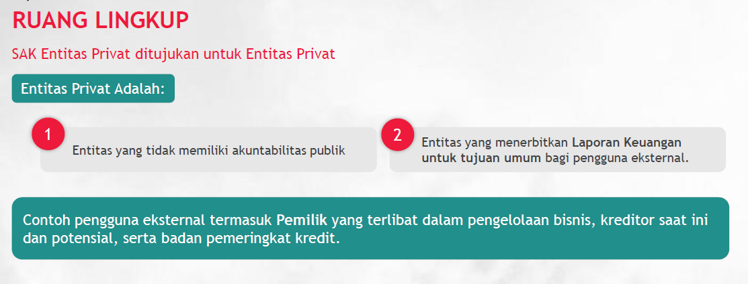

Slide 18
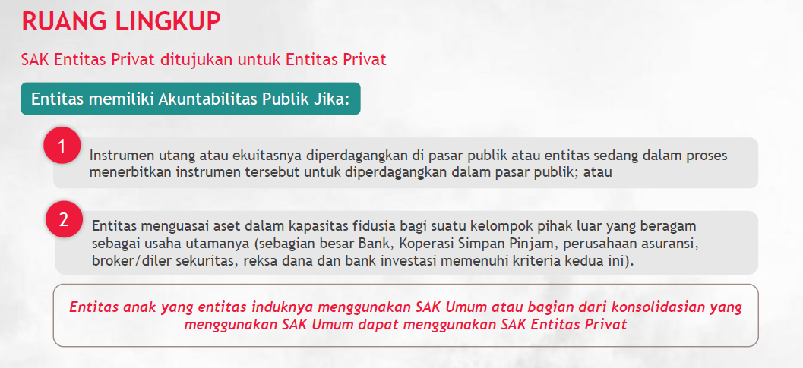

Slide 19
BAB 3 PENYAJIAN LAPORAN KEUANGAN
Penyajian wajar
  representasi tepat dampak transaksi, peristiwa dan kondisi sesuai dengan definisi dan kriteria pengakuan aset, liabilitas, penghasilan dan beban, dengan pengungkapan tambahan (jika diperlukan)
Kepatuhan terhadap SAK Entitas Privat
  pernyataan kepatuhan secara eksplisit dan tanpa kecuali
Kelangsungan usaha
Frekuensi pelaporan
Konsistensi penyajian
Informasi komparatif
Materialitas dan agregasi
Laporan keuangan lengkap
Identifikasi laporan keuangan
Penyajian informasi yang tidak disyaratkan oleh SAK Entitas Privat
  informasi segmen, laba per saham, laporan keuangan interim
Laporan posisi keuangan
Salah satu dari (i) satu laporan penghasilan komprehensif, atau (ii) dua laporan yakni satu laporan laba rugi dan satu laporan penghasilan komprehensif yang terpisah
Laporan perubahan ekuitas
Laporan arus kas
Catatan atas LK
Disajikan komparatif (dua periode setiap laporan dan catatan atas LK terkait)
LK = Laporan Keuangan
SAK Entitas Privat

Slide 20
BAB 4 – BAB 8 LAPORAN KEUANGAN
Terkadang disebut “neraca”
Minimum pos dalam laporan posisi keuangan
Pemisahan pos lancar atau tidak lancar tidak diharuskan jika penyajian berdasarkan likuiditas lebih relevan
Tidak mengatur daftar urutan dan format item, atau deskripsi
Mengatur informasi yang disajikan dalam laporan posisi keuangan atau catatan
Pendekatan satu laporan atau dua laporan (perubahan = perubahan kebijakan akuntansi)
Minimum pos dalam laporan penghasilan komprehensif
Tidak ada “item luar biasa”
Analisis beban – sifat/fungsi
Alokasi laba rugi dan total penghasilan komprehensif kepada KNP dan pemilik entitas induk dalam laporan konsidasian
Bab 4 Laporan Posisi Keuangan
Bab 5 Laporan Penghasilan Komprehensif dan Laporan Laba Rugi
Bab 6 Laporan Perubahan Ekuitas dan Laporan Laba Rugi dan Saldo Laba
Laporan perubahan ekuitas, menyajikan perubahan ekuitas (Rekonsiliasi jumlah tercatat awal dan akhir komponen ekuitas)
Laporan laba rugi dan saldo laba dapat dibuat (jika perubahan ekuitas hanya dari laba rugi, dividen, koreksi kesalahan periode sebelumnya dan perubahan kebijakan akuntansi)
Opsi menggunakan metode langsung atau metode tidak langsung dalam menyajikan arus kas dari operasi
Bab 7 Laporan Arus Kas
Dasar penyusunan LK
Ikhtisar kebijakan akuntansi
signifikan
Informasi pendukung item LK
Pengungkapan lain relevan
Bab 8 Catatan Atas LK
LK = Laporan Keuangan
KNP = Kepentingan nonpengendali
SAK Entitas Privat

Slide 21
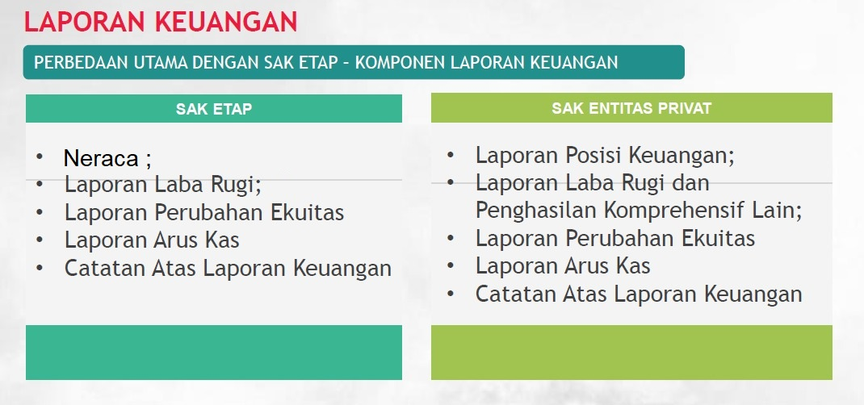

Slide 22
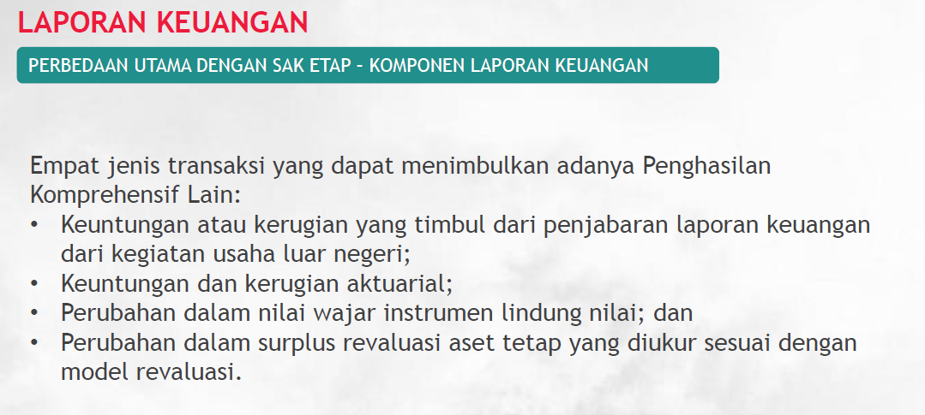

Slide 23
BAB 9 LAPORAN KEUANGAN KONSOLIDASIAN DAN LAPORAN KEUANGAN TERSENDIRI
Laporan keuangan (LK) konsolidasian
Laporan keuangan tersendiri
Prosedur konsolidasi:
Entitas tunggal
LK entitas induk + LK entitas anak/EBK
Eliminasi jumlah tercatat investasi dan bagian ekuitas entitas induk pada
setiap entitas anak/EBK
Mengukur dan menyajikan KNP dalam laba rugi dan dalam aset neto entitas anak/EBK secara terpisah dari kepentingan pemilik entitas induk
Eliminasi saldo dan
transaksi intrakelompok
Tanggal pelaporan dan kebijakan akuntansi seragam
Merupakan pilihan, bukan keharusan
Informasi tambahan LK konsolidasian
Kebijakan akuntansi sama untuk setiap investasi pada kelas yang sama (entitas anak, entitas asosiasi, atau pengendalian bersama entitas) pada salah satu:
  Biaya perolehan dikurangi penurunan nilai;
  Nilai wajar – laba rugi; atau
  Metode ekuitas
LK Entitas (induk)
LK Entitas Bertujuan LK Entitas anak Khusus (EBK)
Ada pengendalian atas entitas anak
Pengecualian konsolidasi
  Intensi untuk menjual entitas anak 1 tahun sejak akuisisi
  Tidak ada entitas anak lain kecuali yang akan dijual (i)
Tujuan khusus
Bentuk: perusahaan/ unit perwalian/ persekutuan/tidak berbadan hukum
Ada pengendalian
atas EBK
Bukan program imbalan pascakerja/ jangka panjang lain
Laporan keuangan kombinasian
Merupakan LK lengkap dari 2 atau lebih entitas sepengendali
Merupakan pilihan, bukan keharusan
Prosedur:
  Eliminasi saldo dan transaksi antar entitas (termasuk laba/rugi yang diakui dalam aset)
  Tanggal pelaporan seragam
Keuntungan/kerugian karena hilangnya pengendalian entitas induk dicatat di laba rugi (kecuali kumulatif selisih kurs penjabaran valuta asing entitas anak luar negeri)
Kebijakan akuntansi seragam

Slide 24
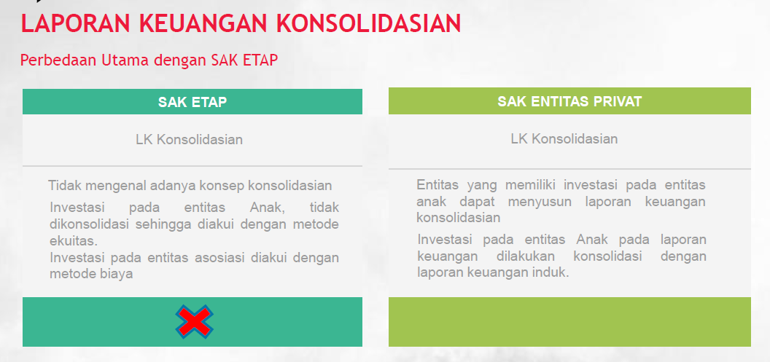

Slide 25
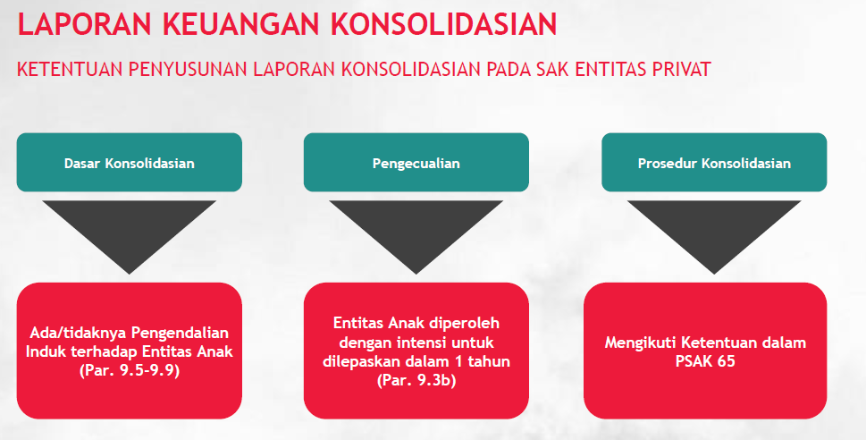

Slide 26
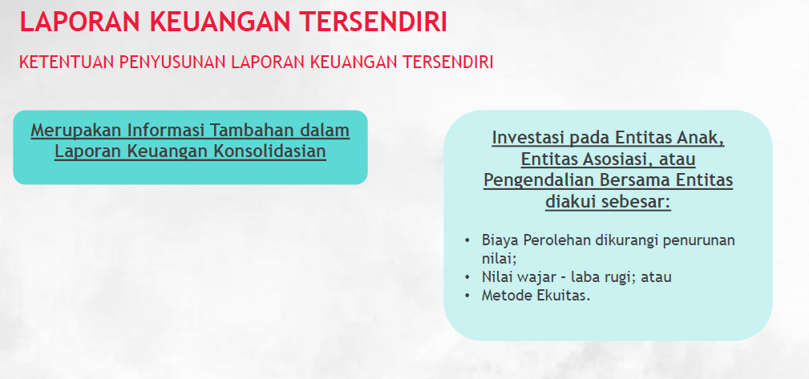

Slide 27
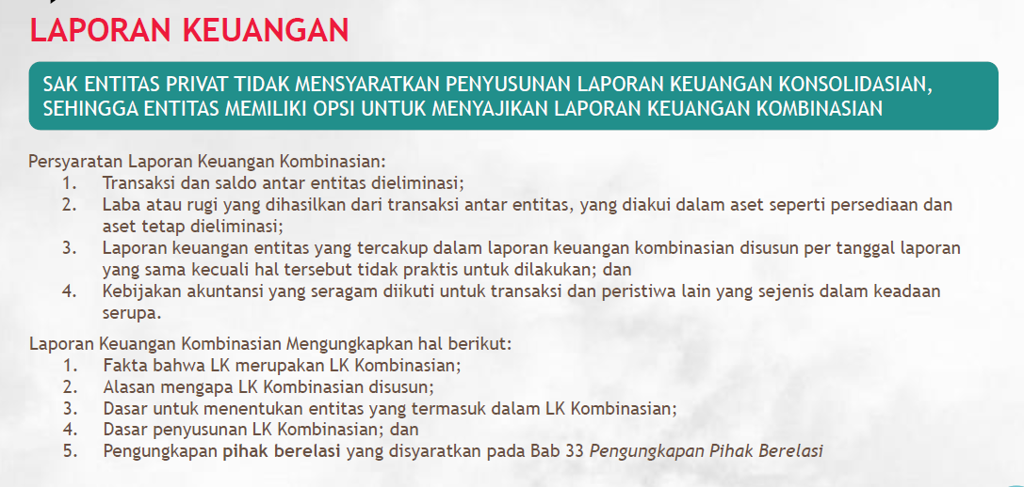

Slide 28
BAB 11 INSTRUMEN KEUANGAN DASAR
Pengakuan awal
Aset keuangan dan liabilitas keuangan diakui hanya jika entitas menjadi salah satu pihak dalam ketentuan kontraktual instrumen tersebut
Instrumen keuangan dasar:
Kas
Instrumen utang (memenuhi
persyaratan par. 11.9)
Komitmen untuk menerima pinjaman yang tidak dapat diselesaikan dengan kas dan memenuhi persyaratan par. 11.9
Investasi dalam saham preferen tidak dapat dikonversi dan saham biasa/ saham preferen tanpa opsi jual
Pengukuran
pada biaya perolehan diamortisasi,
kecuali investasi ekuitas yang diperdagangkan secara publik atau yang nilai wajarnya dapat diukur dengan andal tanpa biaya atau usaha yang berlehihan (nilai wajar melalui laba rugi- FVPL)
Menggunakan metode suku bunga efektif
Menilai instrumen untuk uji penurunan nilai
Pembalikan kerugian penurunan nilai
pada nilai wajar
Pedoman (hierarki) mengestimasi nilai wajar, teknik penilaian dan jika tidak ada pasar aktif
Pilihan kebijakan akuntansi:
Persyaratan Bab 11 dan Bab 12 SAK
Entitas Privat secara penuh; atau
Persyaratan pengakuan dan pengukuran PSAK 55 dan persyaratan pengungkapan Bab 11 dan Bab 12 SAK Entitas Privat
Penghentian pengakuan aset keuangan dan liabilitas keuangan
Pegungkapan termasuk antara lain:
Kategori aset keuangan dan liabilitas keuangan
Agunan
Gagal bayar dan pelanggaran utang pinjaman
SAK Entitas Privat

Slide 29
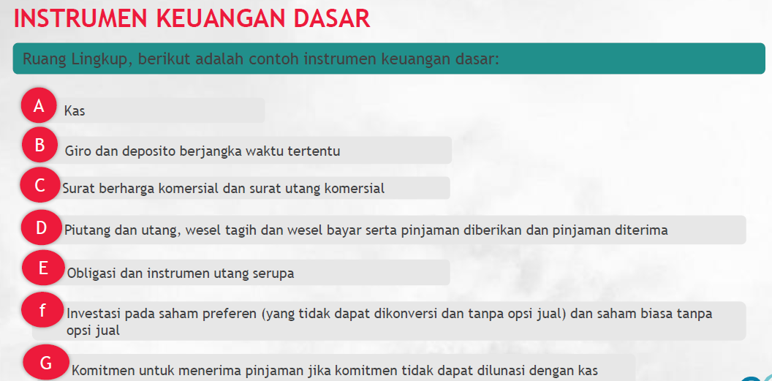

Slide 30
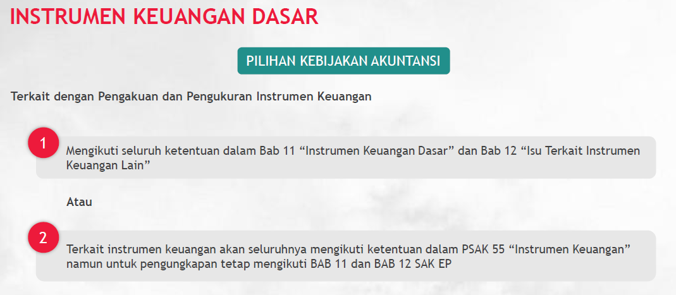

Slide 31
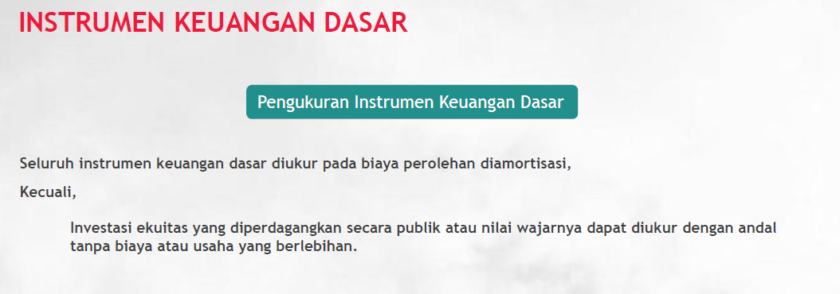

Slide 32
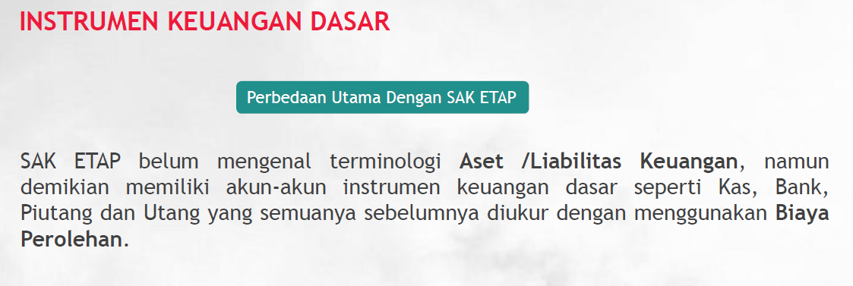

Slide 33
BAB 12 ISU TERKAIT INSTRUMEN KEUANGAN LAIN
Syarat pengakuan dan pilihan kebijakan akuntansi
Persyaratan instrumen
keuangan dasar
Pengukuran
Nilai wajar melalui laba rugi (FVPL)
  Kecuali:
    perubahan nilai wajar instrumen lindung nilai – penghasilan komprehensif lain
    Instrumen ekuitas yang tidak diperdagangkan secara publik dan yang nilai wajarnya tidak dapat diukur secara andal tanpa biaya atau usaha yang berlebihan – biaya perolehan dikurangi penurunan nilai
Pedoman penurunan nilai aset keuangan yang diukur pada biaya perolehan dan penghentian pengakuan aset keuangan atau liabilitas keuangan = persyaratn untuk instrumen keuangan dasar
Instrumen keuangan lain:
Instrumen keuangan yang tidak termasuk dalam instrumen keuangan dasar
Akuntansi lindung nilai
Keuntungan atau kerugian pada instrumen lindung nilai dan pada item lindung nilaian (hedged item) - diakui di laba rugi
Memenuhi seluruh persyaratan akuntansi lindung nilai
Risiko yang diizinkan oleh persyaratan akuntansi lindung nilai
Memenuhi seluruh persyaratan yang ditentukan untuk
instrumen lindung nilai
Persyaratan pengungkapan
SAK Entitas Privat

Slide 34
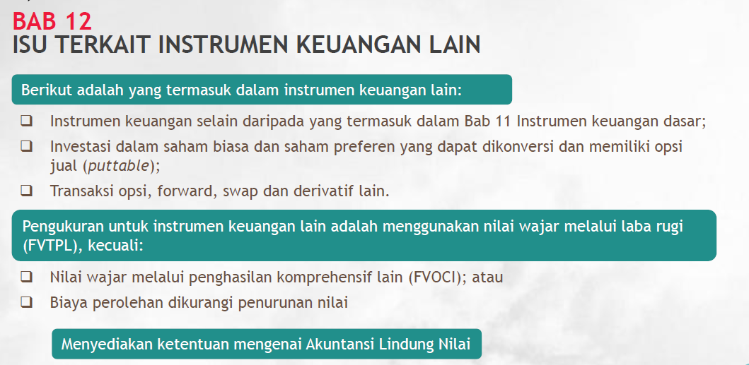

Slide 35
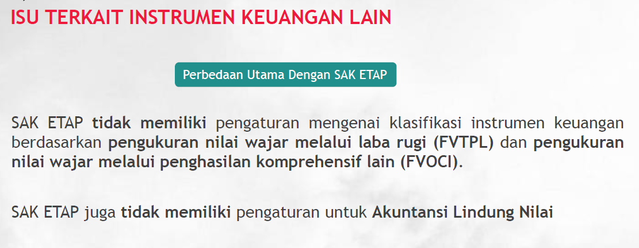

Slide 36
BAB 14 INVESTASI PADA ENTITAS ASOSIASI
Definisi
Entitas asosiasi = entitas di mana investor memiliki pengaruh signifikan
Pengukuran
Model biaya (kecuali terdapat kuotasi harga publikasian)
Biaya dikurangi akumulasi rugi penurunan nilai
Metode ekuitas Model nilai wajar
Awalnya diakui pada harga transaksi (termasuk biaya transaksi)
Disesuaikan dengan bagian investor atas laba rugi dan penghasilan komprehensif lain dari entitas asosiasi
Awalnya diukur sebesar harga transaksi (tidak termasuk biaya transaksi)
Pada setiap tanggal pelaporan diukur pada nilai wajar dengan perubahannya diakui di laba rugi
Persyaratan Penyajian dan Pengungkapan
SAK Entitas Privat

Slide 37
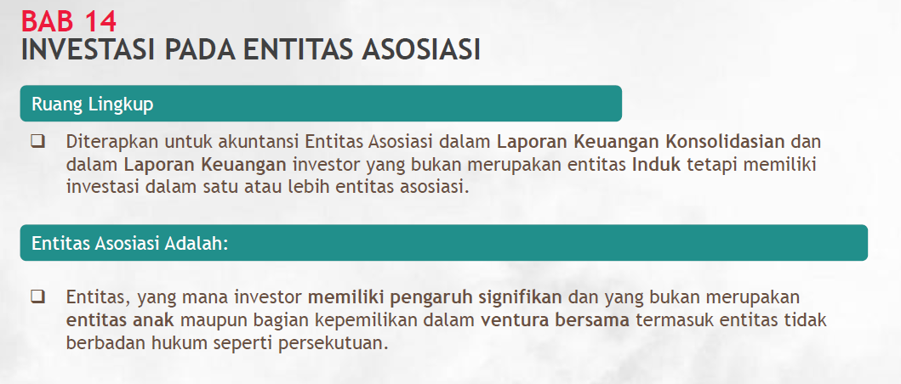

Slide 38
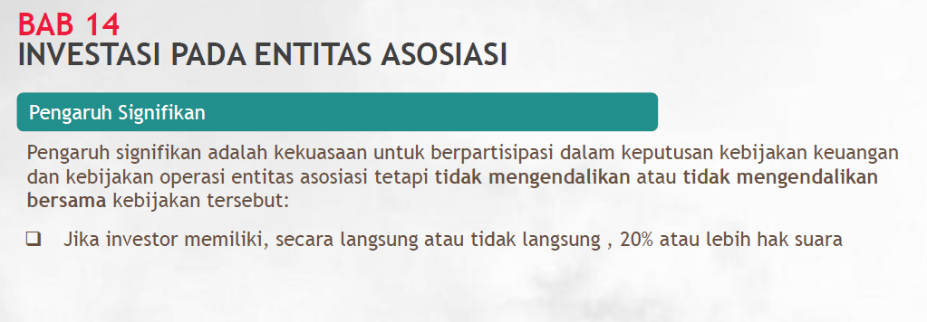

Slide 39
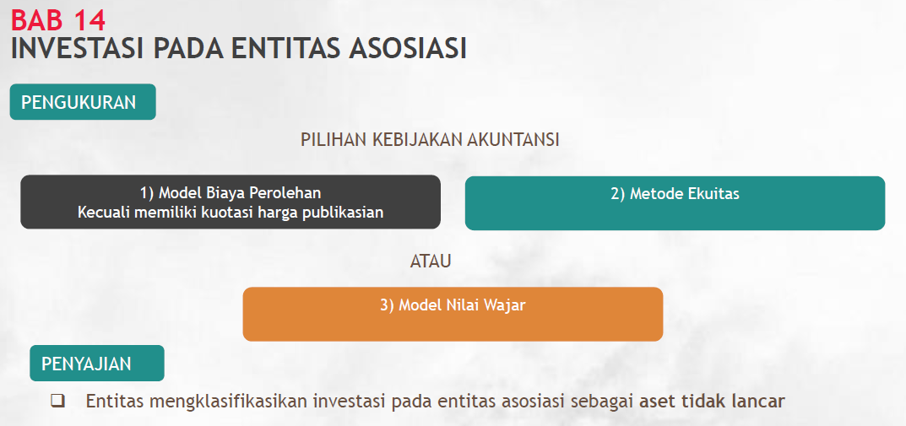

Slide 40
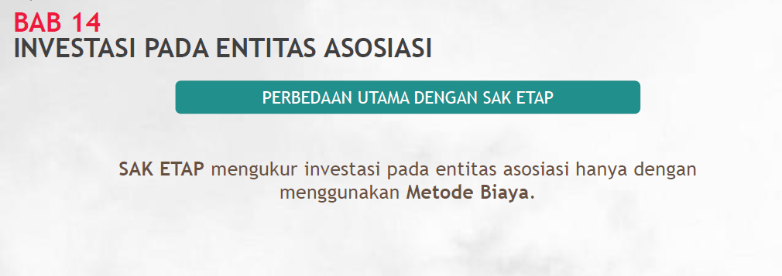

Slide 41
BAB 28 IMBALAN KERJA
Imbalan kerja jangka panjang lain
Pesangon
Imbalan kerja jangka pendek
Liabilitas diukur pada total neto:
  Nilai kini kewajiban imbalan, dikurangi
  Nilai wajar aset program
Diakui sebagai beban di laba rugi
Ada komitmen entitas (ada rencana formal terperinci dan tidak mungkin dibatalkan) untuk PHK atau memberikan
Jatuh tempo seluruhnya dalam 12 bulan setelah pekerja memberikan jasa
Dicatat sebesar jumlah takterdiskonto imbalan yang akan dibayar
Biaya ekspektasian program bagi laba dan bonus diakui hanya jika:
  Ada kewajiban legal/konstruktif
  Estimasi andal atas kewajiban dapat
dibuat
Program manfaat pasti
Kewajiban entitas untuk memberikan
pesangon
imbalan pascakerja yang disepakati dengan pekerja
Risiko aktuarial dan risiko investasi secara substansi ada pada entitas
Liabilitas imbalan pasti = kewajiban program imbalan pasti dikurangi aset program
  Total neto nilai kini kewajiban imbalan pasti
dikurangi nilai wajar aset program
Metode penilaian aktuarial
  Metode projected unit credit
  Metode dengan penyederhanaan
  Memasukkan imbalan vesting dan belum vesting
  Tidak disyaratkan menggunakan aktuaris independent atau dilakukan tahunan
Perubahan liabilitas imbalan pasti karena perubahan, kurtailmen atau penyelesaian diakui di laba rugi
Perubahan neto liabilitas imbalan pasti (selain imbalan yang dibayar kepada pekerja) dicatat sebagai biaya program imbalan pasti
  Beban dalam laba rugi
  Sebagian dalam penghasilan komprehensif lain
  Bagian perolehan aset
Penggantian pengeluaran oleh pihak lain:
  diakui sebagai aset terpisah dan dicatat pada
nilai wajar
  Beban disajikan neto dikurangi penggantian
Imbalan pascakerja
Program iuran pasti
Iuran tetap kepada entitas terpisah (dana)
Imbalan pascakerja hanya sebesar iuran + imbal hasil investasi dari iuran tersebut
Iuran terutang dicatat sebagai beban (aset, jika diatur dalam Bab lain) dan liabilitas (setelah dikurangi jumlah yang dibayar)
SAK Entitas Privat

Slide 42
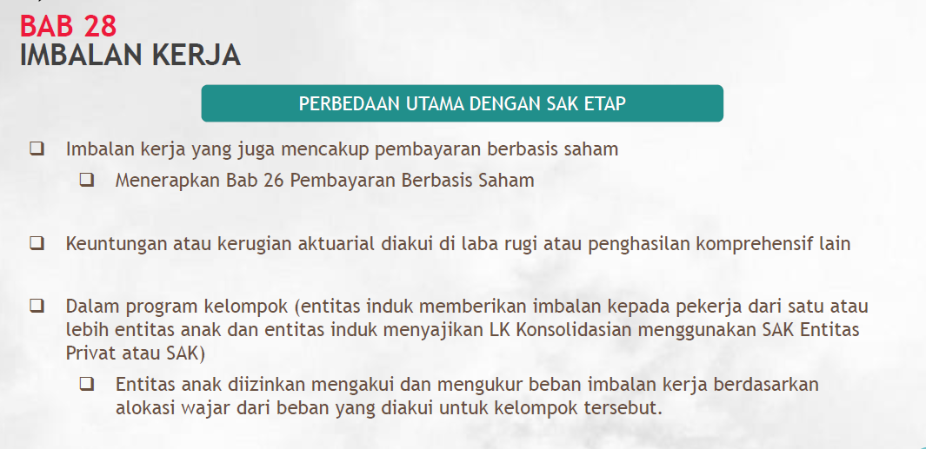

Slide 43
BAB 29 PAJAK PENGHASILAN
Pajak tangguhan
Pengakuan
Pengukuran
Pada setiap akhir pelaporan entitas menilai kembali aset pajak tangguhan yang sebelumnya tidak diakui
Perbedaan temporer investasi pada entitas anak, cabang, entitas asosiasi dan ventura bersama
Aset dan liabilitas pajak tangguhan diakui jika terdapat:
perbedaan antara jumlah tercatat aset dan liabilitas dengan dasar pengenaan pajak atas aset dan liabilitas (perbedaan temporer)
  Perbedaan temporer kena pajak – liabilitas pajak tangguhan
  Perbedaan temporer yang dapat dikurangkan – aset pajak tangguhan (laba kena pajak tersedia)
Akumulasi pajak yang belum dikompensasi
Kredit pajak yang belum dimanfaatkan
Liabilitas pajak tangguhan (aset) menggunakan tarif pajak dan peraturan yang telah berlaku/secara substantial berlaku pada tanggal pelaporan
Tidak didiskontokan
Penyajian
Pajak kini
Alokasi dalam penghasilan komprehensif dan ekuitas
Disajikan sebagai aset tidak lancar atau liabilitas jangka panjang
Saling hapus
Persyaratan pengungkapan
Pengakuan aset dan liabiltas
pajak kini
Pegukuran liabilitas (aset) pajak kini – tarif dan UU yang berlaku
SAK Entitas Privat

Slide 44
BAB 34 AKTIVITAS KHUSUS
Agrikultur
Pengakuan aset biologis/produk agrikultur
  sesuai definisi aset
  konsep usaha atau biaya yang berlebihan
Pengukuran
Apakah nilai wajar tersedia?
Tidak
Ya
Apakah penentuan nilai wajar tanpa usaha atau biaya yang berlebihan?
Tidak
Pertimbangan dalam penentuan nilai
wajar:
Ya
Model nilai wajar
Pasar aktif tersedia
  harga kuotasian
  pasar yang diperkirakan akan digunakan
Pasar aktif tidak tersedia (satu atau lebih ketentuan berikut):
  harga transaksi pasar paling kini
  harga pasar aset serupa
  Benchmark
Alasan jika nilai pada (a) dan (b) berbeda
Nilai kini arus kas neto ekspektasian dari aset yang didiskontokan pada suku bunga pasar kini
Model biaya perolehan
Nilai wajar dikurangi biaya untuk
menjual
  perubahannya diakui di laba rugi
  pada titik panen untuk produk agrikultur yang dipanen dari aset biologis (biaya perolehan)
pada saat pengakuan awal dan setiap tanggal pelaporan
Biaya perolehan dikurangi akumulasi depresiasi dan kerugian penurunan nilai
Nilai wajar dikurangi estimasi untuk menjual pada titik panen untuk produk agrikultur yang dipanen dari aset biologis (biaya perolehan)
Pengungkapan model nilai wajar dan model biaya perolehan

Slide 45
BAB 34 AKTIVITAS KHUSUS (lanjutan)
Perjanjian Konsesi Jasa
kontrak
Operator privat
Mengembangkan/mengoperasikan dan memelihara aset infrastruktur pemberi (jalan, jembatan,
Eksplorasi dan Evaluasi Sumber Daya Mineral
Kebijakan akuntansi (aset eksplorasi dan aset evaluasi)
  Pertimbangan manajemen (kebijakan akuntansi yang
menghasilkan informasi yang relevan dan andal)
  Diterapkan secara konsisten
Pengukuran
  Pengakuan awal – biaya perolehan
  Selanjutnya
    Bab 17 Aset Tetap dan Bab 18 Aset Takberwujud
selain Goodwill
    Uji penurunan nilai (pertimbangan fakta dan kondisi untuk penurunan nilai)
    Pembongkaran/restorasi – kewajiban dan biaya dicatat sesuai Bab 17 dan Bab 21 Provisi dan Kontinjensi
    Kebijakan akuntansi untuk alokasi aset eksplorasi dan evaluasi ke unit penghasil kas (UPK) atau kelompok UPK
Pemerintah/badan sektor
publik (pemberi)
Mengendalikan/meregulasi:
jasa, aset, pelanggan dan harga dan hak residual signifikan aset
bandara, dlsb)
Model aset takberwujud
Hak untuk menagih atas penggunaan aset sektor publik
Model aset keuangan
Hak kontraktual tanpa syarat untuk menerima kas
Jaminan pemerintah
Aset keuangan – nilai wajar
Bab 11 Instrumen Keuangan Dasar dan Bab 12 Isu Terkait Instrumen Keuangan Lain
Terkadang suatu kontrak tunggal dapat mencakup kedua jenis aset keuangan dan aset takberwujud
Pendapatan operasi diakui, diukur dan diungkapkan sesuai Bab 23
Pendapatan

Slide 46
TANGGAL EFEKTIF &
BAB 35 KETENTUAN TRANSISI
Tanggal transisi = awal periode paling awal entitas menyajikan informasi komparatif dalam LK pertama sesuai dengan SAK Entitas Privat
Penerapan dini
Berlaku efektif
1 Januari 2022
1 Januari 2025
Pengadopsi pertama kali SAK Entitas Privat:
1. Entitas yang belum pernah membuat laporan keuangan
Memenuhi
definisi
entitas privat dan
2. Entitas yang sebelumnya menyajikan laporan keuangan berdasarkan kerangka pelaporan keuangan lainnya
persyaratan dalam Bab
1 SAK Entitas Privat
Kecuali pelaporan keuangan sebelumnya lebih kompleks dari SAK Entitas Privat
? PENGGUNA SAK ETAP SAAT INI APAKAH BISA TURUN KELAS KE SAK EMKM
Tidak Bisa (Lihat Ketentuan Transisi SAK EMKM). Opsi ini hanya diberikan saat
SAK EMKM berlaku efektif pertama kali 1 Januari 2018
SAK Entitas Privat

Slide 47
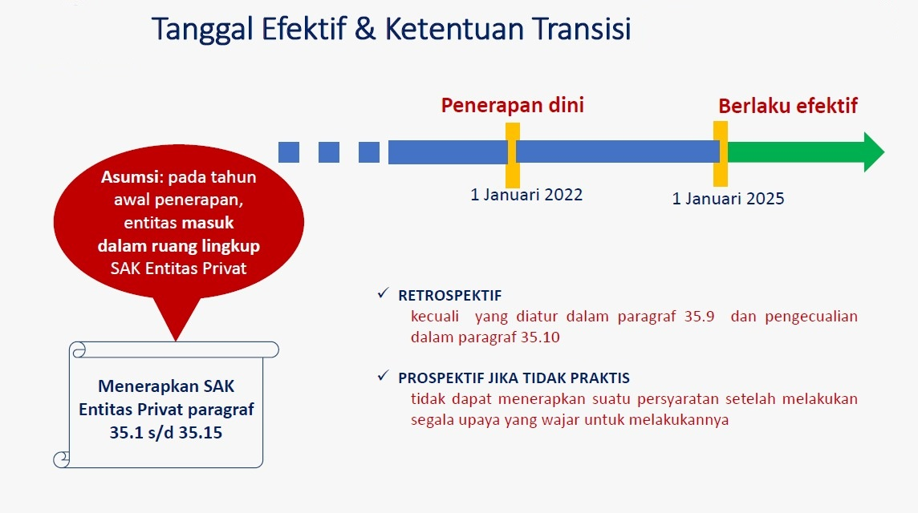

Slide 48
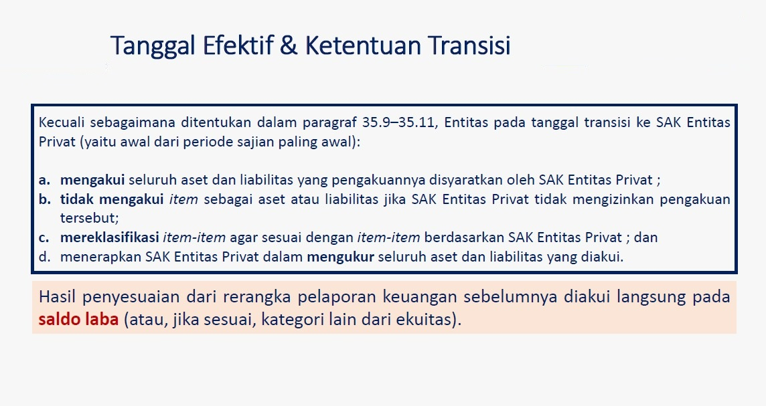

Slide 49
TERIMA KASIH

